Slide 1

Итоги приема в бакалавриат
НИУ ВШЭ-Пермь
2017 год

Slide 2
Данные мониторинга качества приема в вузы*
Рейтинг приема на бюджет по вузам Пермского края

Slide 3
Рейтинг качества образовательных программ за 2017 год

Slide 4


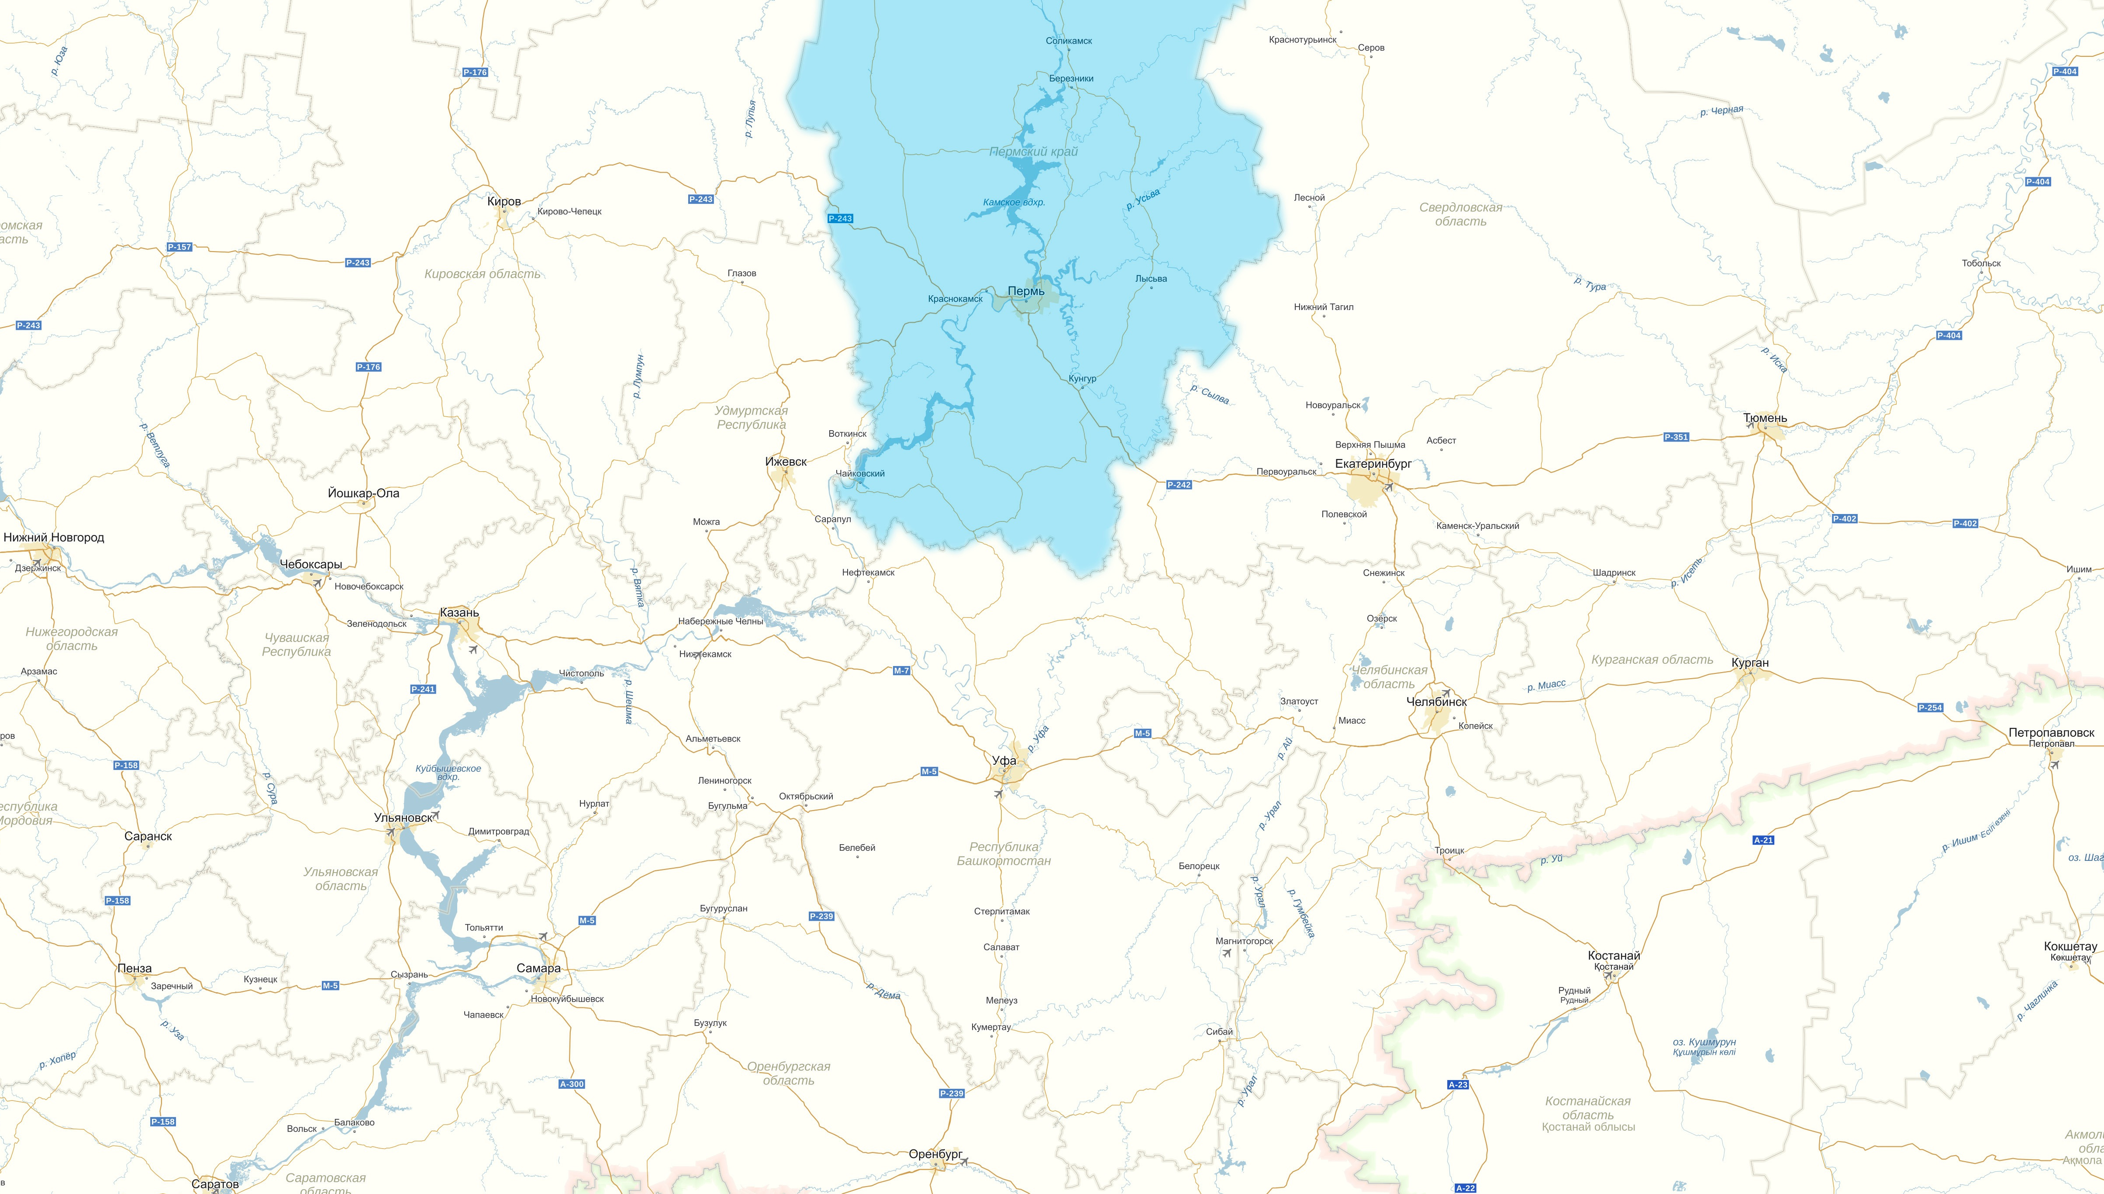
Рейтинг ВУЗов в соседних регионах
(МЕСТО В РЕЙТИНГЕ / ВУЗ / СРЕДНИЙ БАЛЛ ЕГЭ НА БЮДЖЕТ)
Пермь
Киров
24 НИУ ВШЭ-ПЕРМЬ, 81.6
77 ПГНИУ, 72
132 ПНИПУ, 65.4
129 ВГУ, 65.7
Екатеринбург
35 УИУ РАНХиГС, 78.8
52 УГЮУ, 75.5
61 УГЭУ, 74.1
82 УГФУ, 71.3
Тюмень
58 ТГУ, 74.4
76 ТГИК, 72.1
Нижний Новгород
Ижевск
131 УГУ, 65.5
26 НИУ ВШЭ-НН, 81.5
94 НГУ, 73.5
Казань
Челябинск
44 КФУ, 76.9
112 ЧГУ, 67.7
125 НИЮУГУ, 66.2
Уфа
Новосибирск
Ульяновск
115 БГУ, 67.3
18 ННИГУ, 82.7
60 НГУЭиУ, 75.7
114 НГТУ, 71.8
236 УГУ, 64.7
239 УГТУ, 64.6
Самара
33 СГЭУ, 79.2
74 СГУ, 72.4
132 СГОА, 65.4
Саратов
Оренбург
133 СНИГУ, 65.3
172 ОГУ, 68.0

Slide 5
Количество выпускников ОУ Пермского края, сдававших ЕГЭ в 2017 году по предметам
Всего выпускников ОУ Пермского края – 10559 чел., из них сдавали ЕГЭ в 2017 году:
Показатель | Обществознание | История | Иностранные языки | Информатика
Количество выпускников, сдававших ЕГЭ, чел. | 4863 | 1943 | 1250 | 878
Доля от общего количества выпускников в 2017 году, % | 46% | 18% | 12% | 8%
Доля от общего количества выпускников в 2016 году, % | 47% | 16% | 10% | 8%

Slide 6
Конкурс заявлений на бюджет
Образовательная программа | Количество заявлений | Количество бюджетных мест | Конкурс, чел./место
Бизнес-информатика | 226 | 30 | 7,5
Программная инженерия | 164 | 25 | 6,6
Экономика | 261 | 45 | 5,8
Менеджмент | 264 | 40 | 6,6
История | 93 | 20 | 4,7
Юриспруденция | 130 | 25 | 5,2
Итого: | 1138 | 185 | 6,2

Slide 7
Количество зачисленных на 1 курс 2013-2017 гг.
Количество студентов 1 курса в 2017 году на 7,3% больше,
чем в 2016 году

Slide 8
Проходные баллы на бюджет
2013-2017 гг. по программам

Slide 9
Проходные баллы на бюджет 2013-2017 гг. по программам

Slide 10
Средние баллы ЕГЭ в расчете на 1 предмет 2013-2017 гг.

Slide 11
Губернаторская стипендия
Стипендию будут получать первокурсников 118 (35,0% от общего числа зачисленных на 1 курс), в том числе :
96 бюджетных студентов (51,9% от числа бюджетных студентов),
22 коммерческих студента (14,5% от числа коммерческих студентов).
В 2016 году стипендию получали 118 первокурсников (37,6%).

Slide 12
Скидки по оплате за обучение
96% абитуриентов, поступивших на места по договорам об оказании платных образовательных услуг (146 человек), получили скидки по оплате обучения.
Вид скидки | Размер скидки | Количество человек, получивших скидку
По результатам вступительных испытаний | 100%* | 13
 | 70% | 102
 | 50% | 22
 | 25% | 8
По иным основаниям | 15% | 1
 | 10% | 0
* - поступившие на места за счет средств НИУ ВШЭ

Slide 13
Количество поступивших из ОУ Университетского округа и кластера
Место | Количество зачисленных | Из ОУ Университетского округа, университетско-школьного кластера, университетских классов | Из лицея № 10
Бюджет | 185 | 82 (44%) | 14 (8%)
Коммерция | 152 | 73 (48%) | 12 (8%)
Всего | 337 | 155 (46%) | 26(8%)

Slide 14
Статистика по школам
№ | Школа | Подали документы | Поступили бюджет | Поступили коммерция | Поступили всего | Округ | Кластер
1 | Пермь, лицей 10 | 41 | 14 | 12 | 26 | да | да
2 | Пермь, школа 7 | 30 | 14 | 5 | 19 | да
3 | Пермь, лицей 2 | 28 | 6 | 11 | 17
4 | Пермь, гимназия 2 | 24 | 10 | 6 | 16
5 | Пермь, школа 22 | 23 | 7 | 9 | 16 | да | да
6 | Пермь, гимназия 17 | 22 | 4 |  | 4 | да
7 | Пермь, лицей 1 | 21 | 7 | 5 | 12
8 | Пермь, школа 146 | 20 | 4 | 3 | 7
9 | Пермь, лицей 4 | 16 | 3 | 6 | 9 | да | да
10 | Пермь, школа 77 | 14 | 4 | 3 | 7 | да | да
11 | Березники, лицей 1 | 14 | 3 | 2 | 5 | да | да
12 | Пермь, гимназия 1 | 11 | 5 | 2 | 7 | да | да
13 | Кунгур, лицей 1 | 10 | 5 | 2 | 7 | да | да

Slide 15
Спасибо за внимание!

